Slide 1
PROTOKOL VE GÖRGÜ KURALLARI

Slide 2
PROTOKOL KURALLARI

Slide 3
PROTOKOL
Sosyal ilişkilerde iki veya daha fazla insanın karşılaşabilecekleri her yerdeki davranışlarının gelenek, görgü ve nezaket kuralları içerisinde yapılmasına denir. Bir başka tanımda ise ‘protokol uluslararası nezaket kurallarıdır.’ Sosyal alanda görgü ve nezaket kuralları : Kurumsal alanda protokol kuralları uygulanır.

Slide 4
Protokol kamusal yaşamda törensel ve biçimsel davranış bütünüdür. Protokol ve sosyal davranış kurallarının amacı bireysel kurumsal ve ulusal onuru, saygınlığı korumaktır.
Protokolde üst sağdadır. Otururken veya yürürken astın solda olması gerekir. Üstümüzün önüne geçmemeliyiz. Astımızın da arkasında kalmalıyız.
Üstümüz ziyarete yada denetime geldiğinde ilke olarak makam koltuğumuzda oturmayarak konuk koltuğuna konuk karşısında oturmalıyız.
Astımızla iş görüşmesi yaparken ve emir verirken ilke olarak makamımızda oturmalıyız. Makam,yetki (otorite) ve sıra dizim demektir.
Protokolde temsil esastır. Kişi kendini temsil etmez,unvanını ve kurumunu temsil eder.

Slide 5
Yönetimde Temsil Hak ve Yetkisine Sahip Olanlar
Kurum amiri
Yönetici vekili
Yönetici temsilcisi
Bölge il müdürü
Yöneticinin eşidir.

Slide 6
Protokolde makama ve unvana saygı esastır. Protokolde makam ve resmi unvan esastır, kişisel unvan, yaş ve cinsiyet ayrımı yoktur.
Kamusal yaşamda ulusal bayrak ve üst, kamusal ve sosyal yaşamda kadın daima önde gelir (sağda yer alır).
Karşılamada üstler başta, uğurlamada sondadır.
Törenlerde konuşma sırası asttan üstedir. Açılış konuşmasını ev sahibi son konuşmayı onur konuğu yapar.

Slide 7
Kıyafet Protokolü
Törenlerde, resepsiyonlarda ve resmi akşam yemeklerinde, gönderilen davetiyede belirtilen kıyafet giyilir. Sivil olarak resmi kıyafet hanımlarda gündüz tayyör; gece uzun etek tuvalet; Erkeklerde koyu renk lâcivert/siyah ya da kruvaze takım elbisedir.kumaş pantolon - ceket yarı resmi kıyafettir.

Slide 8
Konuk Protokolü
Konuk; davet veya kabul edilen; karşılanan, ağırlanan ve uğurlanan kişidir.
Onur konuğu, üst veya yabancı konuktur, eş düzey kişidir (herkes denginin konuğudur).
Davet edilen veya kabul edilen bir kişi daima biçimsel ve törensel olarak karşılanır, ağırlanır ve uğurlanır.

Slide 9
Ziyaretçi; görmeye veya görüşmeye gelen her düzeydeki kişidir. ziyaretçiler: üst ziyaretiler makam kapısında, eş düzey ziyaretçiler makam ortasında, ast ziyaretçiler makam koltuğunda karşılanır.

Slide 10
Davet ve Ziyaret Protokolü
Davetiye kartı: Davetiyelerin zarif bir görüntü vermesi uygun olur. Davet sahibinin adı, soyadı, unvanı, davet edilenin adı soyadı unvanı, ne tür bir davet olduğu, yeri, tarihi, saati, nezaket sözcükleri yer alır. Davetin nedeni, katılıp katılınmayacağı bildirilmesi isteniyorsa bunu belirten kısaltmalar yapılır.

Slide 11
Davetiye Örneği

Slide 12
Konuk Ağırlama (ikram) Kuralları
Ziyafette önemli olan çok çeşitli yemek değil, güler yüzle iyi bir karşılama, güzel bir sofra düzeni ve damak zevki veren güzel bir mönüdür.

Slide 15
Nezaket ve Görgü Kuralları
Görgü kuralları; insan ilişkilerinin belli bir düzende işlenmesini sağlayan sistem bütünlüğüdür. Görgü, toplumun içinde zamanla oluşan, insanların birbirlerini rahatsız etmemelerini, birbirlerine saygılı davranmalarını sağlayacak toplumsal kurallardır.

Slide 16
Hitap Etmede Uyulması Gereken Genel Görgü Kuralları
Iletişim kurulan kişiye göre uygun hitaplar seçilmesi, sert ifadelerden kaçınılması,
Yüksek sesle ve hızlı konuşma yolunun tercih edilmemesi,
Davranışların söylenenleri doğrular nitelikte olması,
Kesin bilgi edinilmemiş konularda, kesin söz söylemeden kaçınılması,
Karşıdaki kişiye de konuşma hakkı tanınması,

Slide 17
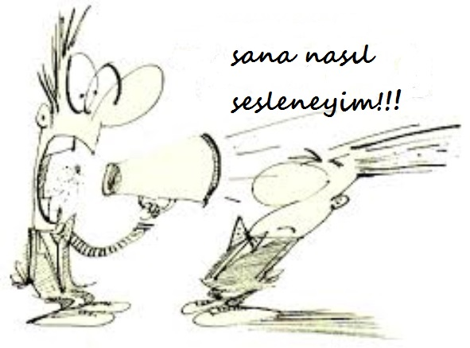

Slide 18
Samimi, güvenilir, sakin ve doğal davranışlar içinde kalınması,
Çeşitli konulardan öğrenilen sırların saklanması,
Toplumca yanlış anlaşılabilecek konuşmalardan kaçınılması,
Konuşmacının tutarsız, kuşkulu, çekingen, kararsız davranışlarla dinleyicileri sıkmaktan kaçınılması gerekir.

Slide 19
Karşılama, Selamlaşma ve El Sıkma Konularında Uyulması Gereken Genel Görgü Kuralları

Slide 20
Selamlama sırasında abartılmış konuşma ve davranışlardan kaçınmak gerekir,
Birisiyle sabah karşılaşıldığında günaydın, akşam karşıldığında iyi akşamlar, seyahat sırasında iyi yolculuklar demek suretiyle selamlaşılır,

Slide 21
Giyinme Konusunda Dikkat Edilmesi Gereken Genel Görgü Kuralları
Insanlar, bulundukları iklim şartlarına, çevrenin örf ve adetlerine, bütçelerine ve modaya göre giyinirler.
Çalışanların iş yeri şartlarını dikkate alarak giyinme zorunlulukları vardır.

Slide 22
Giyim Konusunda Insanların Dikkat Etmesi Gereken Kurallardan Bazıları
Kişinin yaşına, fiziki yapısına, cinsiyetine ve mesleğine uygun kıyafetler seçmesi gerekir.
Giydiği elbise, gömlek, kravat, ayakkabı, şapka gibi eşyalar arasında uyum sağlanmalıdır.
Sökük, yırtık, ütüsüz elbise, boyasız ayakkabı giyilmemelidir.
Toplantılarda yer ve zamana uygun kıyafetler seçilmelidir.

Slide 23
Toplumda Dikkat Edilmesi Gereken Kurallar
Hoşgörülü ve iyimser olmak,
Olgun bir kişiliğe sahip olmak için çaba göstermek,
Eleştiriyi yerinde ve zamanında yapmak,
Giyime önem vermek,
Başkalarını rahatsız edici davranışlardan sakınmak,
Verilen sözü tutmak,

Slide 24
Ziyaretin kısa ve zamanlı olmasına özen göstermek,
Gerektiğinde özür dilemesini bilmek,
Özel konuşma yapanların yanına gitmemek,
Uygun olmayan el ve sözlü şakalardan kaçınmak,
Oturuş ve kalkışlarda hareketlere özen göstermek.

Slide 25
Telefonla Görüşmenin Teknik Gerekleri
Telefon kolayca erişilebilecek bir yere konmuş olmalı ve sekreter kalem, kağıt, telefon kayıt formu vb. malzemeyi el altında bulundurmalıdır.
Sekreter bürosunun özelliklerine göre bir kayıt formu düzenlenmelidir.
Masa üstü derli toplu olmalıdır.
Konuşurken sesin nazik, içten ve yumuşak olması gereklidir,

Slide 26
Telefonda Beş Yasak Ifade
Bilmiyorum
Bu mümkün değil
Yapmak zorundasınız
Bir saniye bekleyin
Hayır

Slide 27
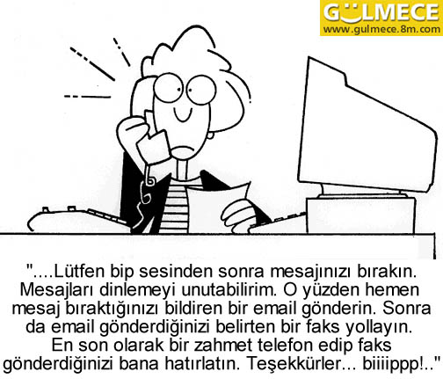

Slide 28
Öneri
Araştırıp öğreneceğim.
Yapabileceklerimiz bunlardır.
Hatta kalmanızı rica edebilir miyim?
- Cümleye ‘hayır’ demeden başlayın.

Slide 29
Başarısız Bir Telefon Iletişiminin Sebepleri
Zamanında telefonu açmamak,
Aynı anda iki konuşmayı birden sürdürmek,
Ana dilimizi düzgün kullanmamak,
Arayan kişiye ilgisiz davranmak,
Aranan kişiye tanıtım yapmamak

